Slide 1

NBG i-bank
#fintech2
crowdhackathon
i-tefteri
i-σορροπία κινήσεων

Slide 2
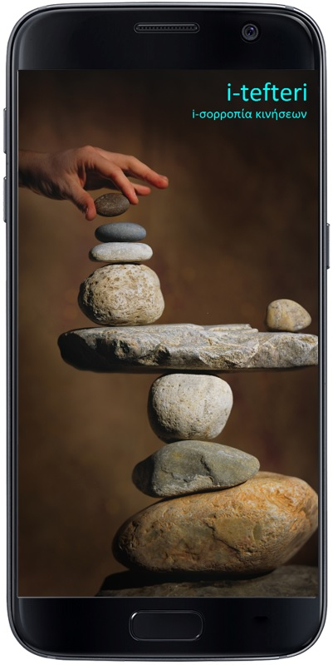


i-tefteri
i-σορροπία κινήσεων
η εφαρμογή με μια ματιά

Slide 3
η εφαρμογή με μια ματιά
i-tefteri
i-σορροπία κινήσεων
προϋποθέσεις:
πελάτης της Εθνικής Τράπεζας
χρήστης internet banking
smartphone με mobile app i-tefteri

Slide 4
η εφαρμογή με μια ματιά
i-tefteri
i-σορροπία κινήσεων
εγγραφή στην υπηρεσία i-tefteri
με το userID και password
του i-bank

Slide 5
η εφαρμογή με μια ματιά
i-tefteri
i-σορροπία κινήσεων
επιλέγω έναν από τους λογαριασμούς μου

Slide 6
η εφαρμογή με μια ματιά
i-tefteri
i-σορροπία κινήσεων
και τον συνδέω στην εφαρμογή ως ΒΑΣΙΚΟ

Slide 7
η εφαρμογή με μια ματιά
i-tefteri
i-σορροπία κινήσεων
αγοραστής
πωλητής
τώρα μπορώ να αγοράσω προϊόντα
ή να πουλήσω τα προϊόντα μου
σε οποιονδήποτε χρησιμοποιεί την εφαρμογή i-tefteri
χωρίς να χρειάζομαι χρεωστική ή πιστωτική κάρτα
χωρίς να χρειάζομαι POS

Slide 8
η εφαρμογή με μια ματιά
i-tefteri
i-σορροπία κινήσεων
αγοραστής
πωλητής
η i-tefteri κάνει πολλά περισσότερα
υπολογίζει τα μελλοντικά υπόλοιπα του βασικού μου λογαριασμού, σύμφωνα με τις μελλοντικές μου συναλλαγές και τα αναμενόμενα έσοδα – έξοδα που καταχωρώ (πχ μισθός, ΔΕΗ, ΟΤΕ, κτλ)
εκτελεί μεταχρονολογημένες συναλλαγές με δόσεις
αγοράζει και πουλάει μετοχομερίδια μίας νέας ιδέας (start-up)

Slide 9
i-tefteri
i-σορροπία κινήσεων
όλοι κερδίζουν

Slide 10
όλοι κερδίζουν
i-tefteri
i-σορροπία κινήσεων
οφέλη για την Τράπεζα:
παραμονή του χρήματος στην Εθνική Τράπεζα
μετατόπιση πιστωτικού κινδύνου στον πωλητή του αγαθού
προσέλκυση νέων πελατών
απόκτηση ανταγωνιστικού πλεονεκτήματος
βελτίωση του πελατοκεντρικού χαρακτήρα της Τράπεζας
αλυσίδα αξίας (win-win)

Slide 11
όλοι κερδίζουν
i-tefteri
i-σορροπία κινήσεων
οφέλη για τον αγοραστή αγαθών:
αγορές
χωρίς μετρητά, ή κάρτα (χρεωστική ή πιστωτική)
με μεταχρονολογημένη συναλλαγή χωρίς πιστωτική κάρτα
με δόσεις χωρίς πιστωτική κάρτα
έλεγχος ταμειακής ροής (cash-flow management)
συμμετοχή στο GO4MORE

Slide 12
όλοι κερδίζουν
i-tefteri
i-σορροπία κινήσεων
οφέλη για τον πωλητή αγαθών:
ευελιξία συναλλαγών
πώληση
χωρίς POS
με δόσεις χωρίς πιστωτική κάρτα
έλεγχος μελλοντικών εσόδων – εξόδων (cash-flow management)

Slide 13
όλοι κερδίζουν
i-tefteri
i-σορροπία κινήσεων
οφέλη για την Εθνική Οικονομία:
δημιουργία χρήματος
αύξηση του ΑΕΠ με δημόσιες, ιδιωτικές επενδύσεις και Σ.Δ.Ι.Τ.
αύξηση κυκλοφορίας χρήματος, τόνωση της ρευστότητας
εισροή νέου χρήματος (παρκαρισμένου) στο Τραπεζικό σύστημα

Slide 14
NBG i-bank
#fintech2
crowdhackathon
i-tefteri
i-σορροπία κινήσεων

Slide 15
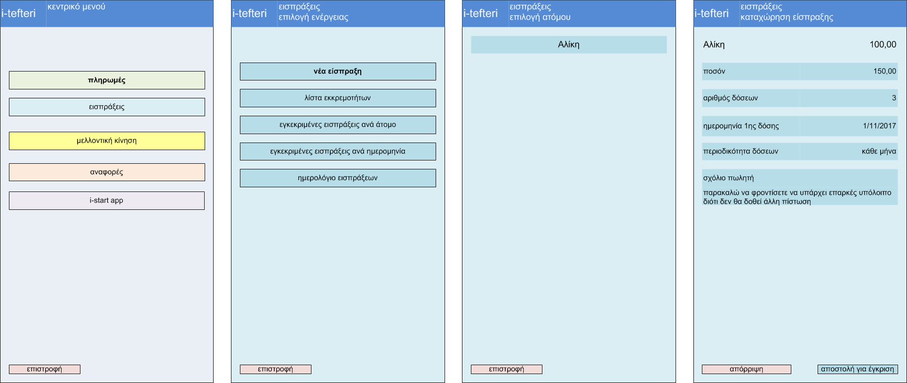
σενάριο: αγορά προϊόντος με 3 δόσεις
i-tefteri
i-σορροπία κινήσεων
πωλητής

Slide 16
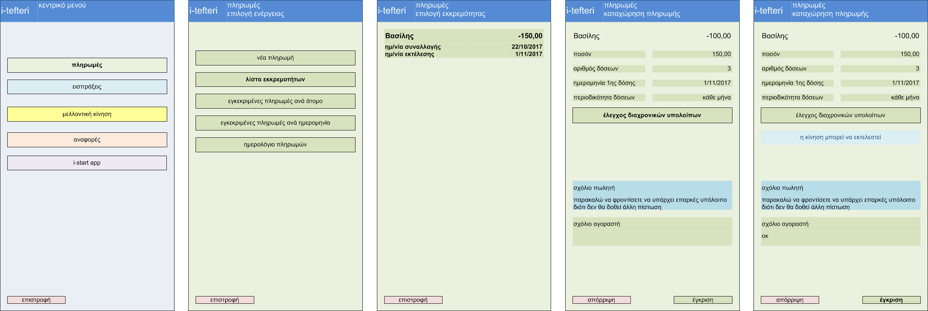
σενάριο: αγορά προϊόντος με 3 δόσεις
i-tefteri
i-σορροπία κινήσεων
αγοραστής

Slide 17
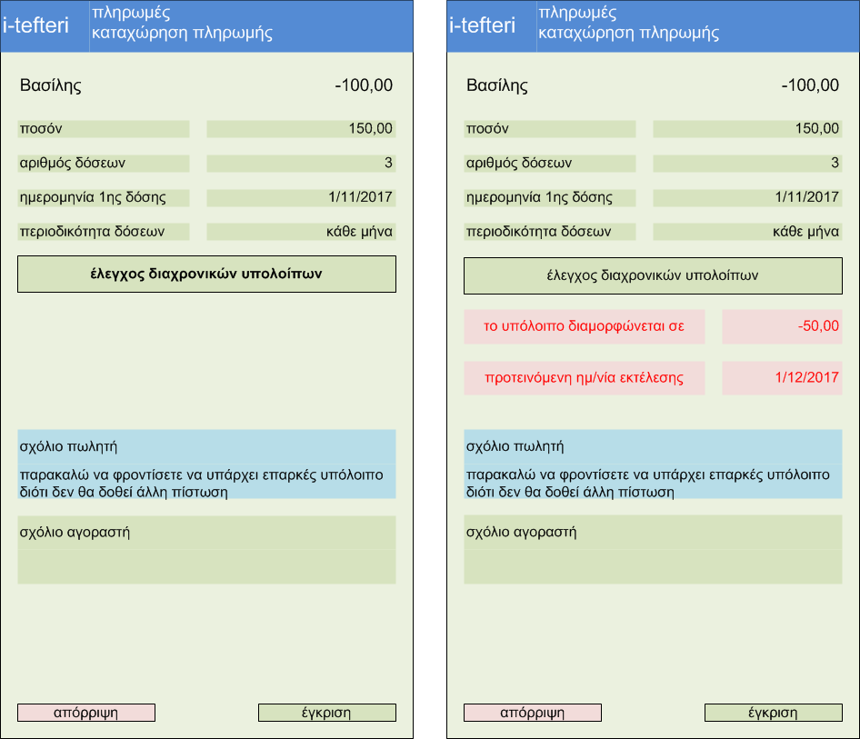
σενάριο: αγορά προϊόντος με 3 δόσεις
i-tefteri
i-σορροπία κινήσεων
αγοραστής

Slide 18
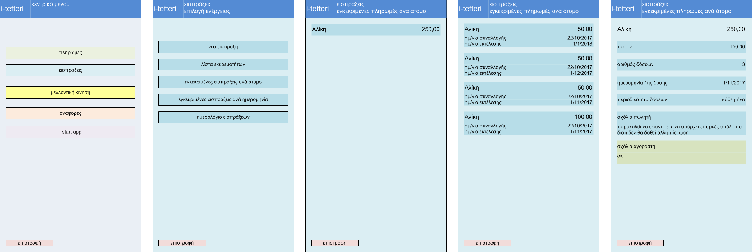
σενάριο: αγορά προϊόντος με 3 δόσεις
i-tefteri
i-σορροπία κινήσεων
πωλητής

Slide 19
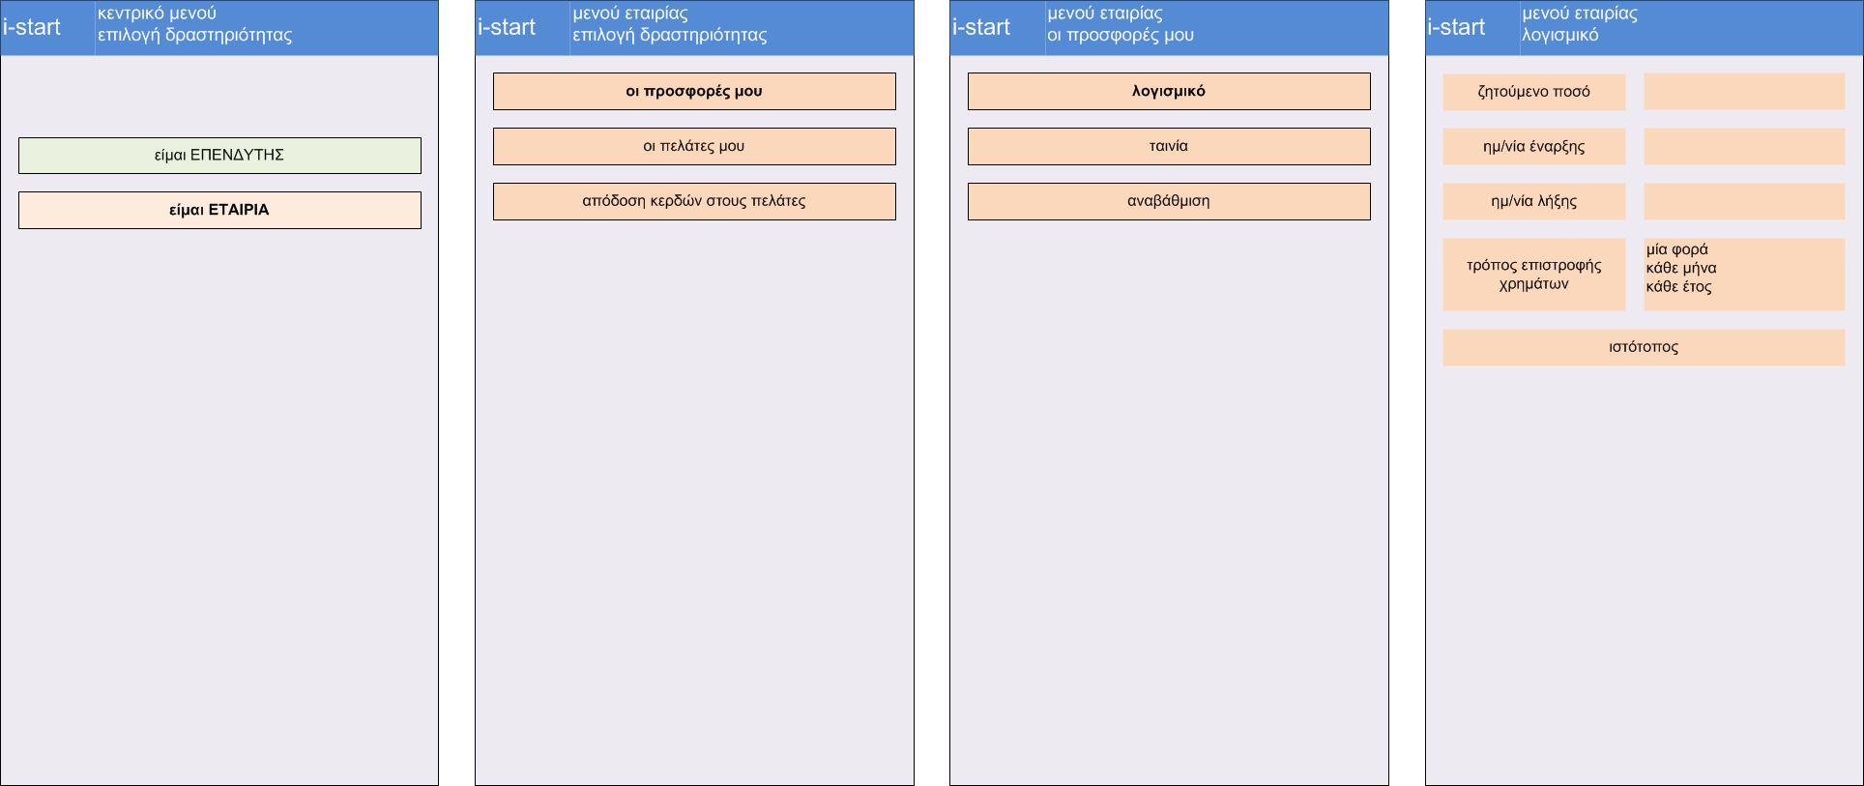
σενάριο: αγορά προϊόντος με 3 δόσεις
i-tefteri
i-σορροπία κινήσεων
start-up

Slide 20
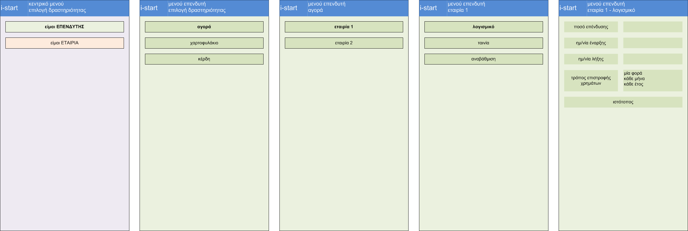
σενάριο: αγορά προϊόντος με 3 δόσεις
i-tefteri
i-σορροπία κινήσεων
επενδυτής

